Slide 1

Detección de Fraude de Tarjeta de Crédito
Integrantes del Grupo:
Baulina, David
Carabajal,Javier
Folonier, Hugo
Tula , Melani

Slide 2

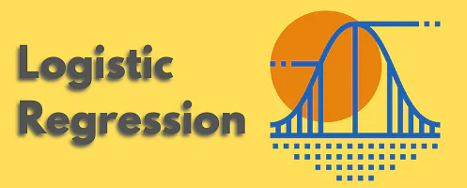


Modelos Supervisados:
XGBoost
Logistic Regression
Random Forest
Métricas utilizadas
Precisión
Recall
Roc Auc

Slide 3
Tratamiento de datos
En todos los modelos utilizamos un 70% de los datos como trainer dejando un 30% para test
Variables seleccionadas:
Amount
last_hour_fraud
V11
V20
Problemáticas:
Datos Sin Balancer vs Datos Balanceados
Método de Balanceado NearMiss

Slide 4
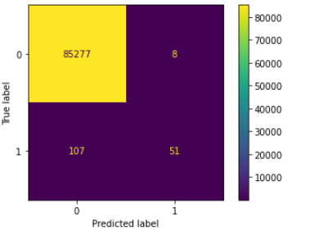
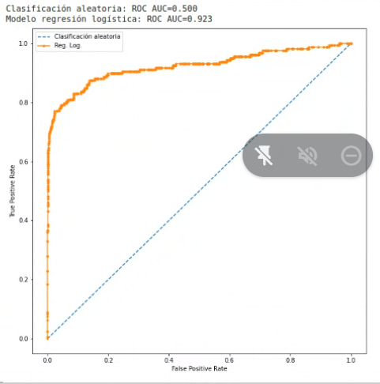
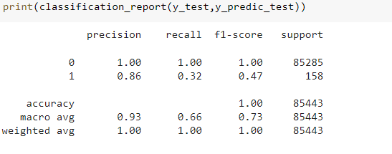
Logistic Regression sin Balancear

Slide 5
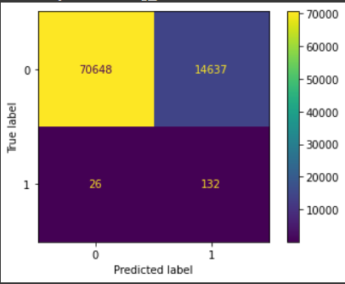
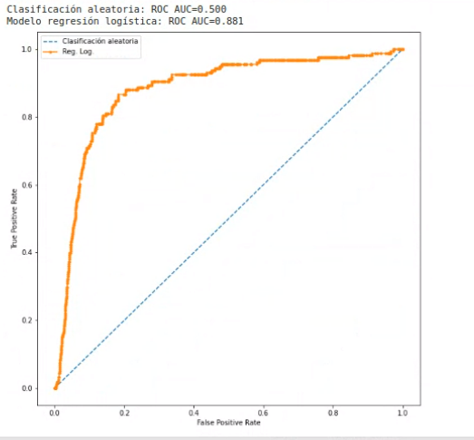
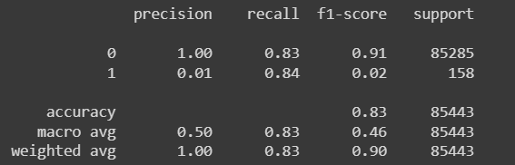
LogisticRegression Balanceado

Slide 6
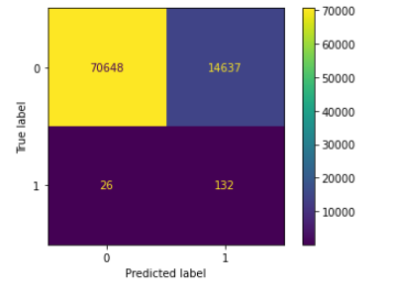
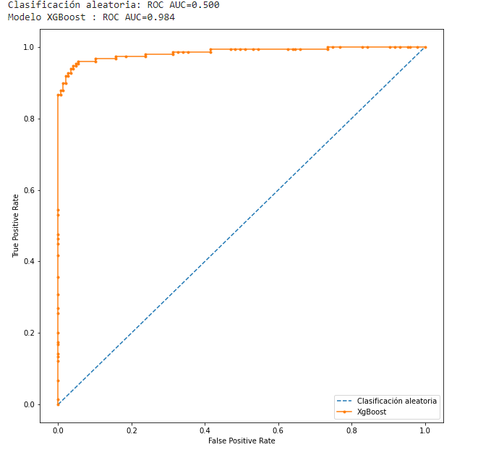
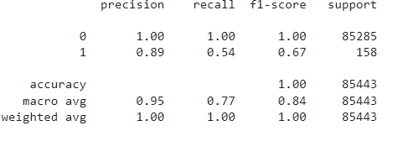
XGBoost sin balancear

Slide 7
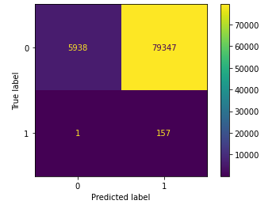
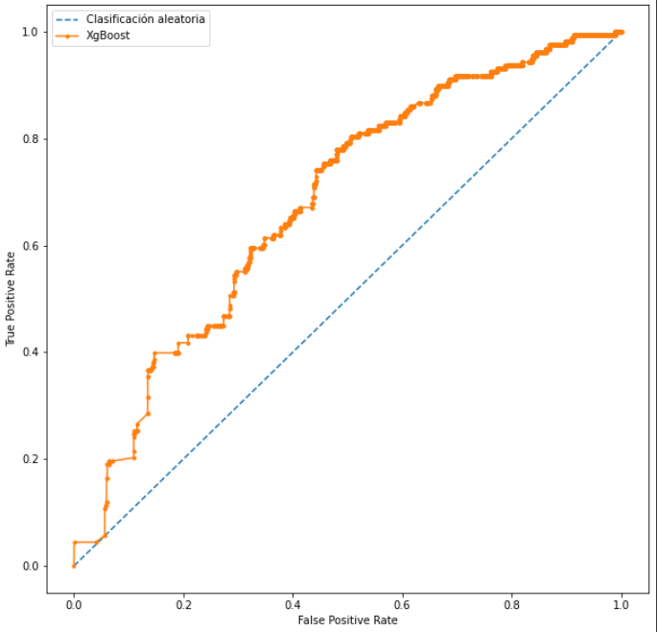
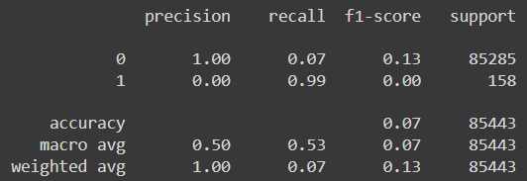
XGBoost balanceado

Slide 8
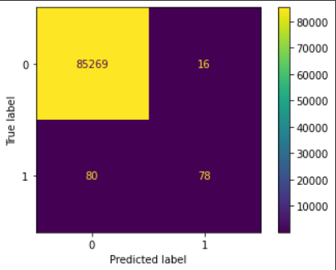
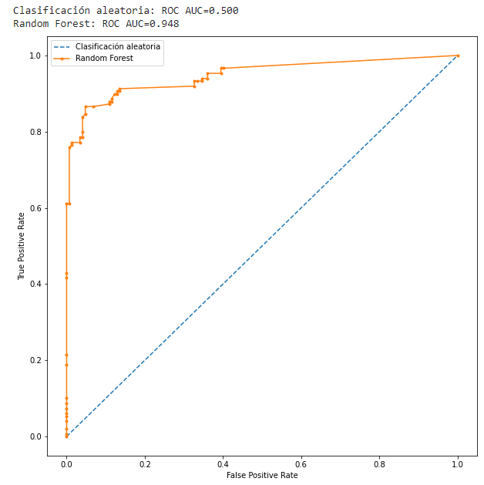
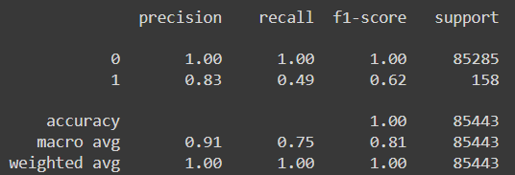
Random Forest sin balancear

Slide 9
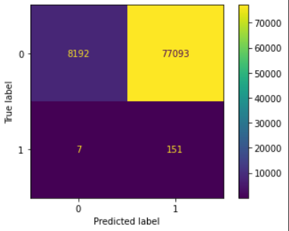
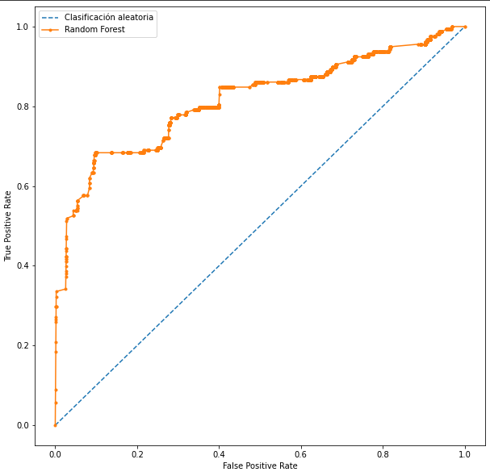
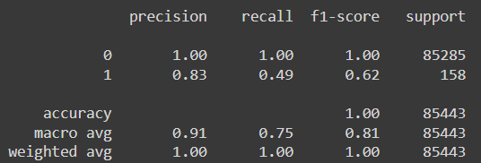
Random Forest Balanceado

Slide 10
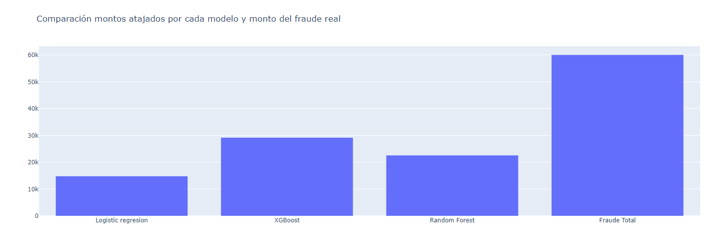
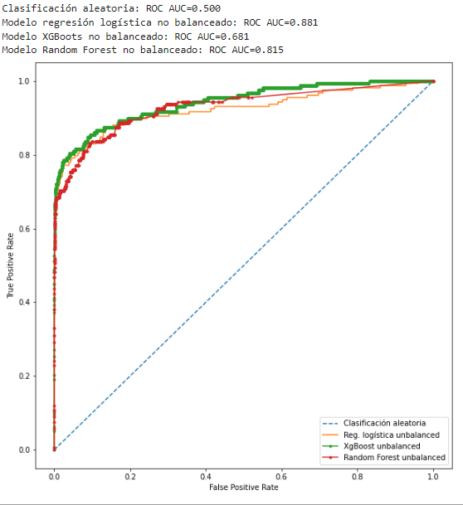
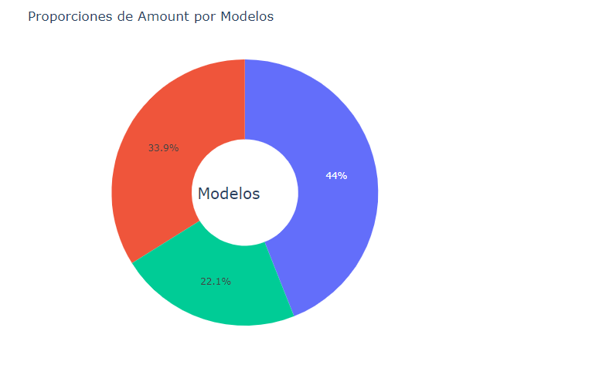
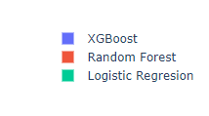
Comparación de modelos

Slide 11
Modelos No Supervisados:
Isolation Forest
K-means
Gaussian Mixture
Tratamiento de datos
En todos los modelos utilizamos conjunto train y un conjunto test o de validación
Métricas utilizadas
Precisión
Recall
F1-Score
Como en el caso de modelos supervisados, la idea es aproximarnos a la resolución del problema teniendo en cuenta una variedad de estrategias.

Slide 12
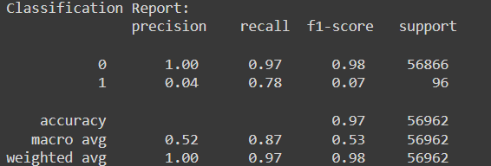
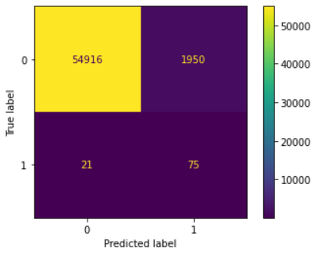
Isolation Forest:
Al igual que en Random Forest, un modelo Isolation Forest está formado por la combinación de múltiples árboles llamados isolation trees.

Slide 13
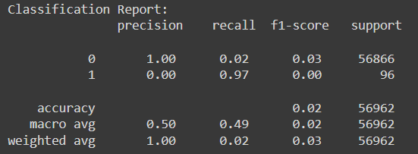
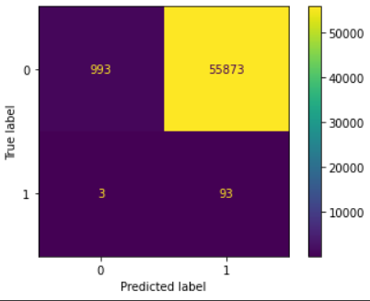
Kmeans:
Es un método de agrupamiento k grupos en el que cada observación pertenece al grupo cuyo valor medio es más cercano.

Slide 14
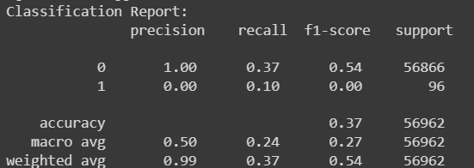
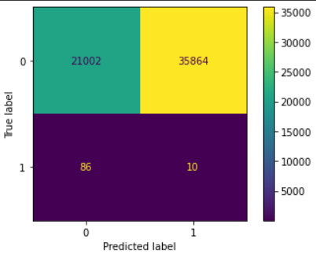
Gaussian Mixture:
Es un modelo probabilístico el cual puede entenderse como una generalización de Kmeans en la cual de asignar cada observación a un único cluster, se obtiene una distribución probabilidad de pertenencia a cada uno.

Slide 15
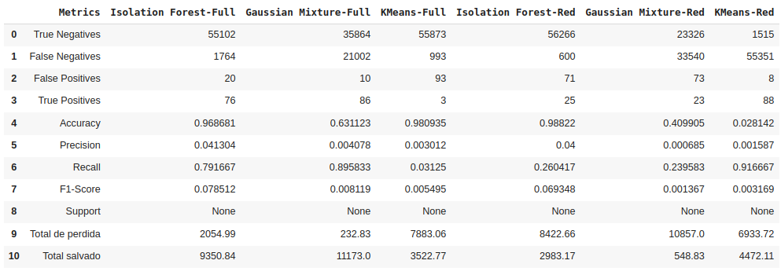
Resultados
No Balanceados
Balanceados

Slide 16
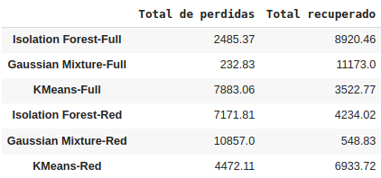
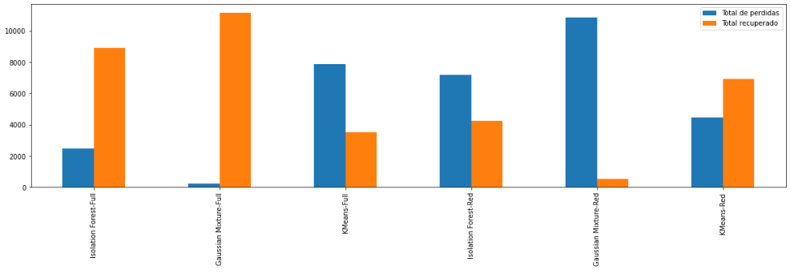
Resultados

